Slide 1
Vårdvalsråd Ledningsinformation
20240926

Slide 2
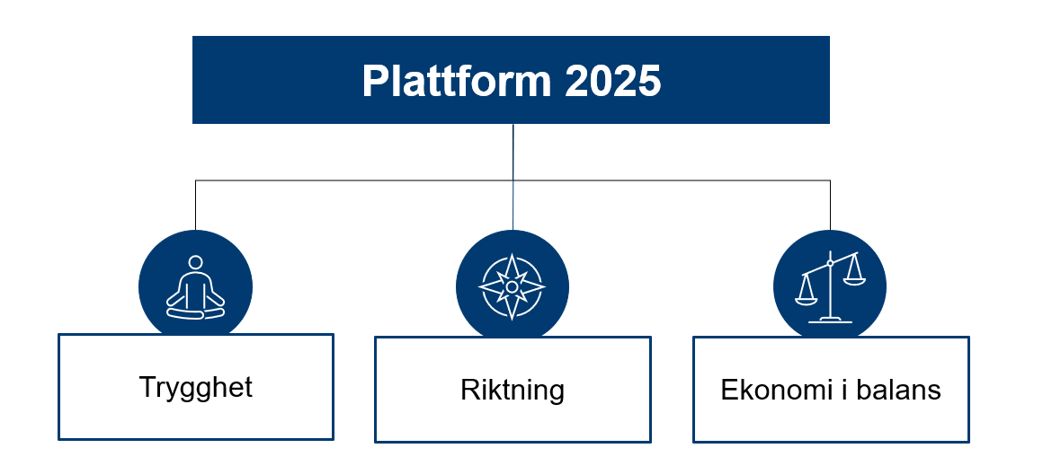
Nya på jobbet: Lars och Henrik
i
Hälso- och sjukvårdsledning
Ta del av presentationen på intranätet från förra veckan

Slide 3
NRFit – Ny standardkoppling för spinal, epidural och nervblockad
i
Hälso- och sjukvårdsledning
Sprid infon till alla som jobbar med detta!
Nationellt införande, i Värmland 21 oktober 2024. Flera regioner inför innan oss – observera det vid överlämning.
Använd presentation – ta del av vad som finns att göra.
Länk till presentationen och mer information på vårdgivarwebben:
NRFit ny standardkoppling för spinal, epidural och nervblockad - Region Värmland (regionvarmland.se)

Slide 4
Plan för verksamhetsanknuten och central bastjänstgöring (BT)
i
Hälso- och sjukvårdsledning
Inriktningsbeslut
Hela sjukvårdssverige står inför en omfattande förändring då utbildningsläkarnas AT-tjänstgöring kommer att ersättas med så kallad BT-tjänstgöring.
Inriktningsbeslut har fattas om att planera för 48 centrala BT-platser samt 12 verksamhetsanknutna BT-platser i regionen från 2027.
Utbildningsläkarchef tillsammans med BT studierektorer har fått uppdrag att i samråd med referensgrupp bestående av utvalda verksamhetschefer utforma struktur för blockplaceringar och återkomma till hälso- och sjukvårdsledningen för beslut i mitten av HT 2024. Referensgruppen är ännu inte utsedd.

Slide 5
Projekt Krigsorganisation
i
Hälso- och sjukvårdsledning
Projekt krigsorganisation
Stort fokus i frågan – regiongemensamt projekt. En aktivitet i projektet är att värdera vilken verksamhet som är totalförsvarsviktig, vad som kan prioriteras lägre och vad som faktiskt i kris/krig skulle kunna pausas i upp till 90 dagar. Analysen ska göras per verksamhetsområde. Ett metodstöd finns och stöd från projektet i själva analysen. Tidplan och mer detaljer kommer inom kort.
Horisontell prioritering mellan verksamheter ned till olika diagnosområden behöver arbetas fram. Ett arbete genomfördes under pandemin underlaget ska nu vidare bearbetas. Område vårdkvalitet med sina chefsläkare kommer att få i uppdrag att planera för hur detta kan genomföras.
Arbetet är tänkt att primärt göras områdesvis i någon sorts workshopsformat. Område medicinska specialiteter är utsedd att vara pilot för metoden. Tidplan och mer om metodik kan förväntas under oktober.
Notes:
Varje områdeschef ansvarar för att till andreas.berggren@regionvarmland.se anmäla en kontaktperson för sitt område för projektinformation och dialog. senast 2024-09-26. Innebär inte ett åtagande att sitta i någon gruppering.
Projektgruppsdeltagare ska preliminärt utses inom Område regionservice, Område vårdkvalitet och något av "Vårdområdena". Områdeschefer tar fram förslag på namn om möjligt till HSL 2024-09-23. Möten sker fysiskt varannan fredag två timmar.
En aktivitet i projektet är att värdera vilen verksamhet som är totalförsvarsviktig, vad som kan prioriteras lägre och vad som faktiskt i kris/krig skulle kunna pausas i upp till 90 dagar. Analysen ska göras per Verksamhetsområde. Ett metodstöd finns och stöd från projektet i själva analysen.
Tidplan och mer detaljer kommer inom kort!
Horisontell prioritering mellan verksamheter ned till olika diagnosområden behöver arbetas fram. Ett arbete genomfördes under pandemin. Det underlaget ska nu vidare bearbetas. Område vårdkvalitet med sina chefsläkare har fått i uppdrag att planera för hur detta kan genomföras. Arbetet är tänkt att primärt göras områdesvis i någon sorts workshopsformat. Område medicinska specialiteter är utsedd att vara pilot för metoden. Tidplan och mer om metodik kan förväntas under oktober

Slide 6
Budgetprocessen pågår
i
Hälso- och sjukvårdsledning
Nu diskuteras fördelningen av hälso- och sjukvårdens budgetram för 2025
Det första beslutet i budgetprocessen som ska tas av hälso- och sjukvårdsnämnden är ersättningar till vårdvalet.
Efter diskussioner i hälso- och sjukvårdsledningen kommer ett förslag till budgetfördelning mellan områdena att presenteras av hälso- och sjukvårdsdirektören inför nästa HSL

Slide 7
IV JÄRN
Rekvirering och hantering av intravenöst järn (RUT-12596-v.4.0 Rekvisition/beställning av läkemedel)
Rutinen för kostnadsansvar har fallit bort. Anvisning kommer inom kort.
Ersättning för rekvisition av IV järn kommer att ersättas. Retroaktivt för 2023 och 2024. Oberoende av ordinatör.
Översyn av rutin inför 2025.

Slide 8
Organisationsöversyn av Vårdvalsenheten pågår
Uppdrag till Anders Olsson att se över organisationen.

